Slide 1
Sistemi za obradu I analizu velike količine podataka – III projekat
Anđelija Đorđević 1033

Slide 2
Podaci
Sussex-Huawei Locomotion Dataset
Prepoznavanje načina kretanja korisnika mobilnih telefona
Osam različitih načina kretanja:
Mirovanje
Hodanje
Trčanje
Bicikl
Auto
Autobus
Voz
Metro

Slide 3
Struktura podataka
Za svaki dan kretanja postoji poseban direktorijum
U svakom direktorijumu postoje odvojene tekstualne datoteke za podatke prikupljane različitim senzorima
Za potrebe projekta su korišćene datoteke:
<position>_Motion.txt
Label.txt
<position> predstavlja poziciju mobilnog telefona i uzima vrednosti Bag, Hand, Hips i Torso

Slide 4
Podaci za treniranje modela
Podaci iz fajla <position>_Motion.txt kao features
Model se trenira na osnovu podataka sa senzora mobilnog telefona za predviđanje načina kretanja
Atribut Coarse datoteke Label.txt korišćen je za oznaku načina kretanja i kreiranje modela nadgledanog mašinskog učenja
Random Forest Classification
Podaci su podeljeni na training i test
Training podaci se nalaze u direktorijumu Data
Test podaci se nalaze u direktorijumu Test

Slide 5
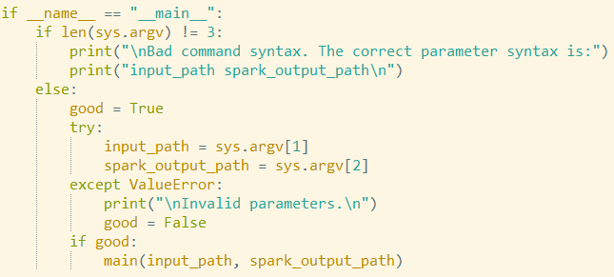
Treniranje modela

Slide 6
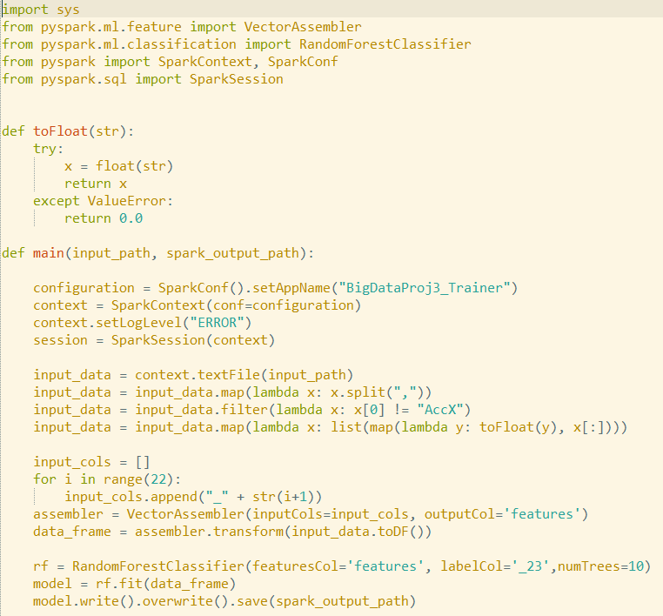

Slide 7
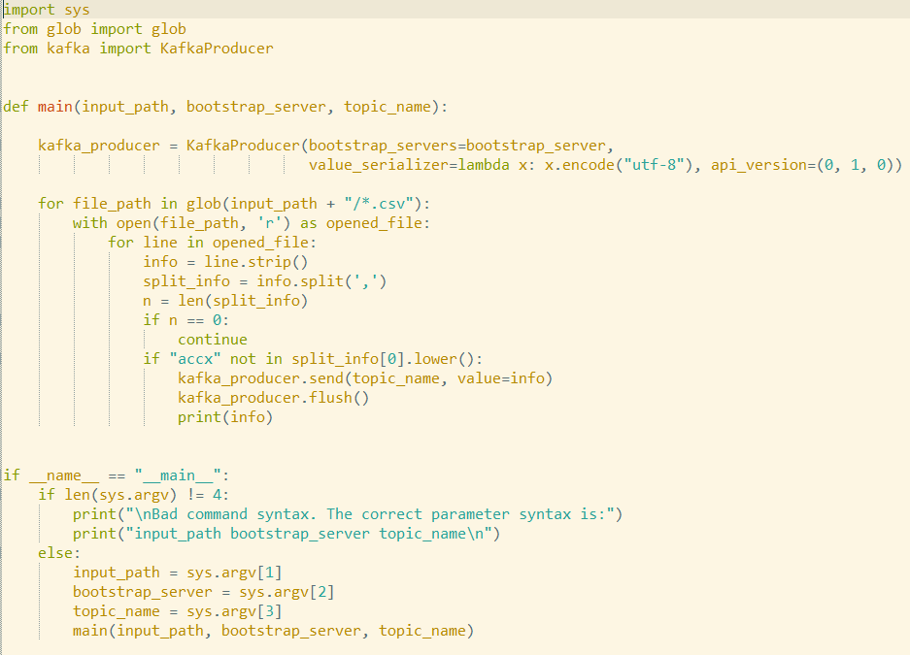
Kafka producer

Slide 8
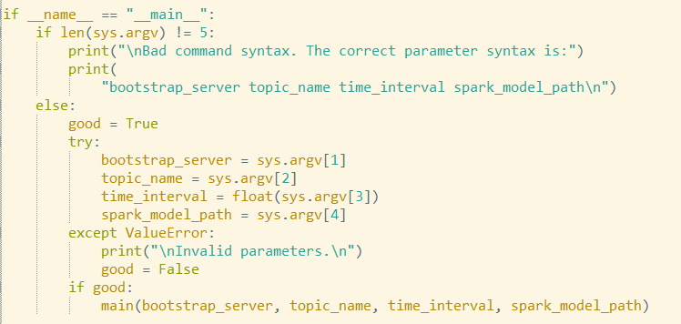
Kafka consumer

Slide 9
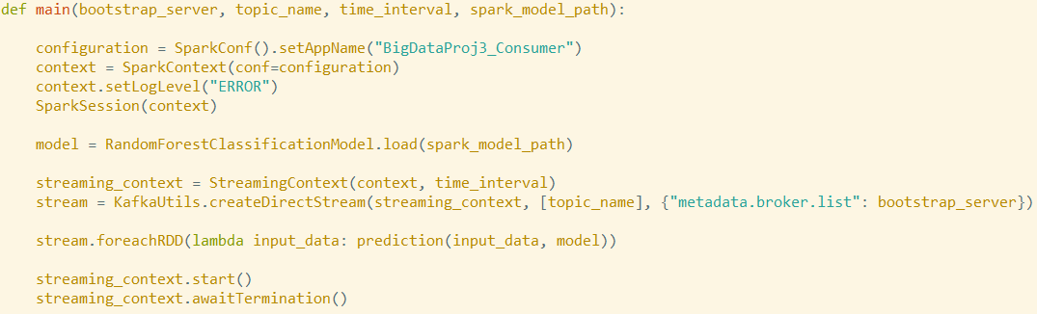

Slide 10
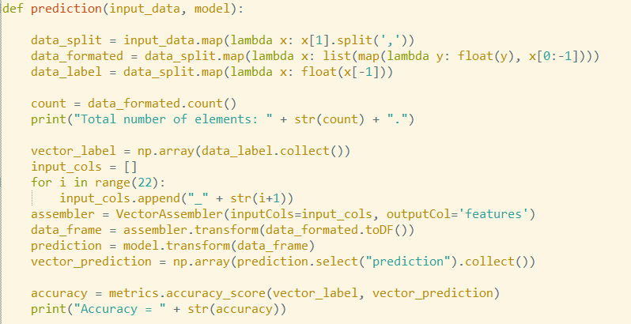

Slide 11
Pokretanje

Slide 12
